Slide 1
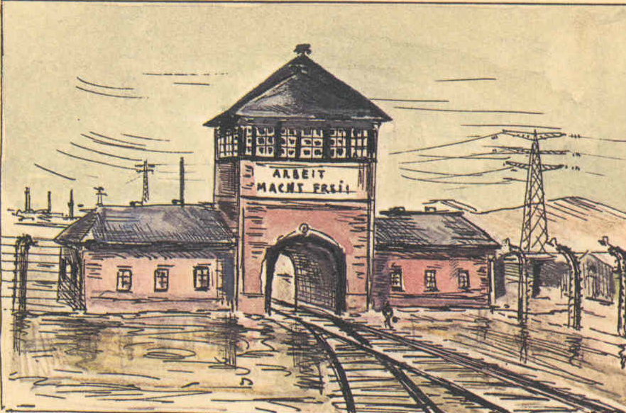
מחנה המשפחות באושוויץ-בירקנאו

Slide 2
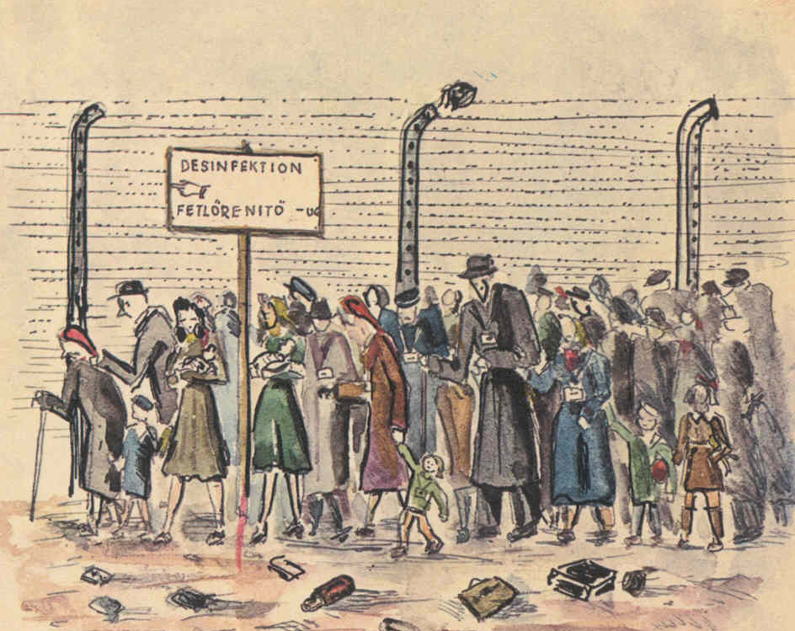
מחנה המשפחות באושוויץ בירקנאו
בחודש ספטמבר 1943 הגיעו לאושוויץ בירקנאו 5,000 אסירים מגטו טרזיינשטאט.
האסירים לא עברו סלקציה כפי שהיה נהוג לגבי כל הטרנספורטים.
כל האסירים הובאו למחנה נפרד, B2B שהוקצה להם, לא רחוק משער הכניסה.
כל האסירים קיבלו בגדים אזרחיים, שערם לא גולח ולא נעשתה הפרדה בין נשים, גברים וילדים.
בחודש דצמבר 1943 הגיע משלוח נוסף מטרזיינשטאט ובו 5,000 איש נוספים, שזכו לאותה קבלת פנים ולאותם תנאים.

Slide 3
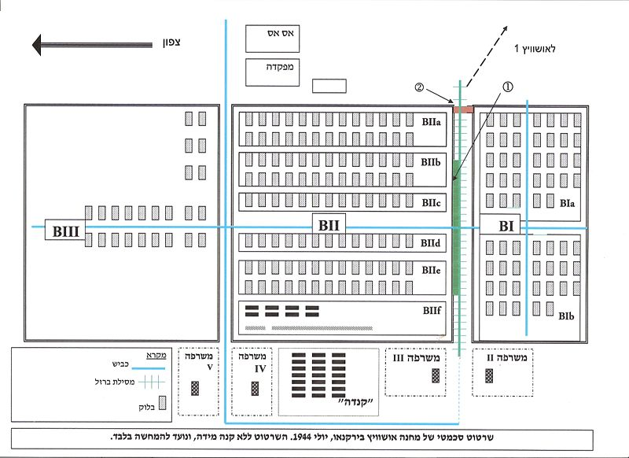
מחנה המשפחות באושוויץ בירקנאו
"במשך החדשים הראשונים באושוויץ חשבנו לעתים קרובות על כך, שסוף סוף ישלחו גם אותנו, כמו את כל האתרים, אל תוך הגאז. לא ידענו, למה עוד משאירים בחיים אותנו דווקא! למה דווקא אנו נמצאים במחנה מיוחד, שבו רשאים גברים, נשים וילדים להיות יחדיו (בכל אושוויץ נמצא רק עוד מחנה אחד כזה — אצל הצוענים) למה אין אנו, כמו אלפים אחרים, מחולקים למחנה־גברים ולמחנה־נשים למה אצלנו הרוב אינו עובד, בעוד שבכל מקום מחויבים כולם לעבוד קשה." (הנקה פישל)

Slide 4
בלוק 31 – בלוק הילדים
פרדי הירש, שהיה סגן מנהל המחלקה לטיפול בנוער בגטו טרזיינשטאט, שכנע את הגרמנים להקצות לילדים צריף נפרד, שם הם ירוכזו במהלך היום וילמדו את הפקודות הגרמניות הדרושות לחיי המחנה.
למטרה זו הוקצה בלוק 31 ולפרדי הותר לשלב בפעילותו ילדים עד גיל 14.
למיפקד שערכו אנשי הס"ס פעמיים ביום, בבוקר ובשעות אחר הצהריים המוקדמות התייצבו הילדים בתוך המעון.
הילדים זכו למנות לחם גדולות יותר לסוכר ולריבה.
סדר יום:
בבוקר- רחצה התעמלות בוקר.
ארוחה ראשונה.
שלוש שעות לימוד בקבוצות קטנות.
אחה"צ- פעילויות ספורט ומשחקים.
מיפקד וארוחת ערב.
לינה עם ההורים

Slide 5
בלוק 31 – בלוק הילדים
המדריכים לימדו את הילדים ללא ספרים ומחברות- הנכסים היקרים שעמדו לראשותם היה הזיכרון, הדמיון והיכולת להפיק סיפורים והרצאות, חידונים ושעשועונים.
"על פי רוב, כל המטפלים שרצו ללמד משהו... היו צריכים לספר דברים על פי זיכרונם. זה היה, כמובן, תלוי מאוד בכישרונו של המדריך ובמידת השתלטותו על המשמעת של קבוצתו. כי כל קבוצה ישבה על דרגשי העץ סביב המדריך שלה, ועל ידה ישבה קבוצה שניה. כך שכל קבוצה שמעה באותו זמן לפחות שלוש הרצאות: גם את תכניו של המדריך שלה וגם את תכניותיהם של שני המדריכים שלימדו את קבוצותיהם משני צידיה".
הילדים אהבו להיות במעון, ודי היה בכך. המדריכים לא שאלו את עצמם לשם מה להורות את האלף-בית או ללמד גאוגרפיה, לשם מה לשנן את כללי הדקדוק הצ'כי או ללמד על כוח המשיכה של כדור הארץ, כאשר המוות אורב בפתח. להם הייתה ההדרכה נחוצה לא פחות משהייתה דרושה לחניכיהם. גם בשבילם הייתה זאת דרך השכחה, חיוב החיים בכל יום שנותר.

Slide 6
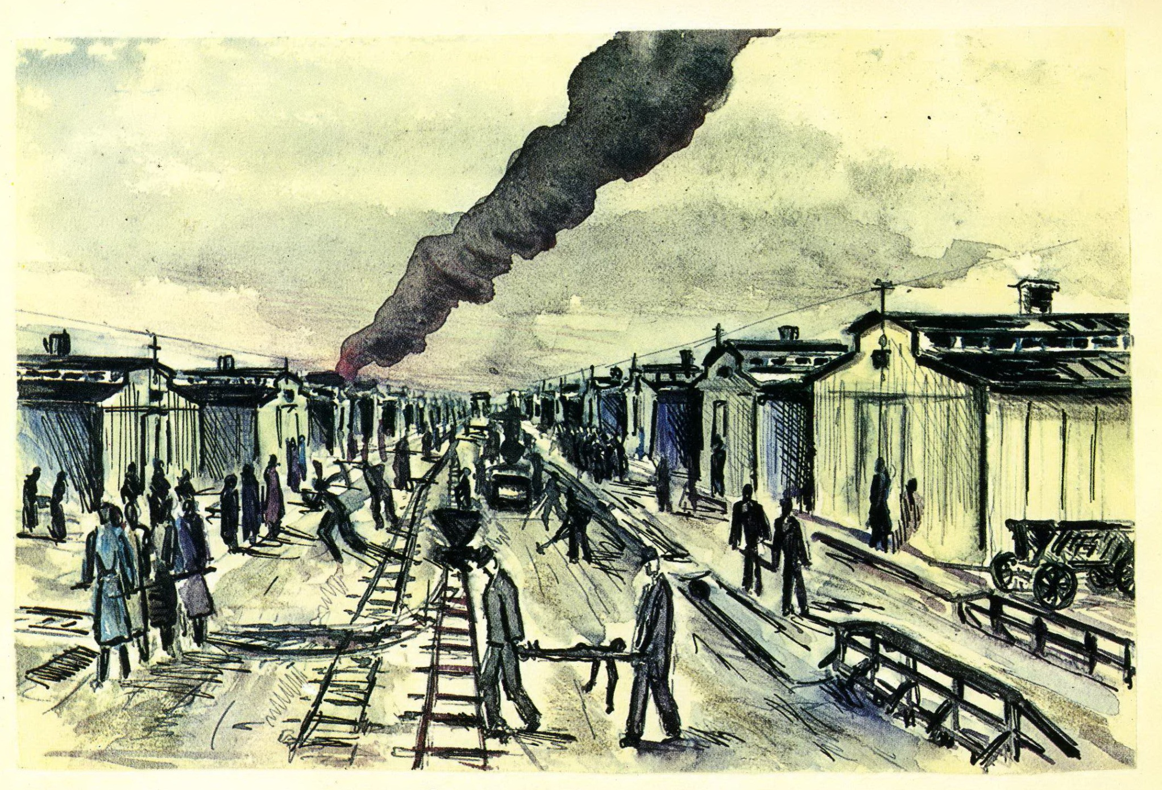
סופו של מחנה המשפחות
ב- 7 במרץ, 6 חודשים בדיוק לאחר בואו של הטרנספורט הראשון לאושוויץ, נלקחו כולם לתאי הגזים ונרצחו בלילה אחד, מבלי שעברו סלקציה כלשהי.
ביולי 1944 נערכה סלקציה לכל אסירי מחנה המשפחות, הכשירים לעבודה נשלחו למחנות עבודה והשאר חוסלו.
עשרה חודשים בלבד התקיים "מחנה המשפחות" בתוך בירקנאו, ולאחר ששירת את מטרתו חוסל.
מה היתה מטרת הגרמנים בקיום המחנה ?

